Slide 1
Буквы И-Ы после Ц

Slide 2
Словарно-орфографическая работа
(
(
Дразнит ,подражать(кому-либо),подражание,
раздражение, раздражаться, подразнить
- ДРАЗ - - ДРАЖ -

Slide 3
Списать ,вставить пропущенные буквы ,выделить корни
предпол..гать, изл..жение,выр..щенный, водор..сли, изл..гать ,подр..сла , прил..гательное, распол..жение, подр..сти , выр..стать, зар..сли, отр..сль, прор..сла , предл..жить, выр..сти, прил..жение,
прор..сти ,возр..ст ,предл..жение , сл..жение,предл..гать , р..стения , разр..слись, вл..жить,
пор..сль ,распол..гаться ,

Slide 4
Проверка
предполагать, изложение,выращенный, водоросли, излагать ,подросла , прилагательное, расположение, подрасти , вырастать, заросли, отрасль, проросла , предложить, вырасти, приложение,
прорасти ,возраст ,предложение , сложение, предлагать , растения , разрослись, вложить,
поросль ,располагаться ,

Slide 5
Буквы И-Ы после Ц

Slide 6
Что нужно уметь для работы с данной орфограммой?
1. Хорошо определять корень ,суффикс, окончание, потому что
В корне после Ц пишем И (цирк ,цифра ,цикл, цитрусовые)
В суффиксе после Ц пишем Ы (синицын ,царицын ,лисицын ,сестрицын)
В окончаниях после Ц пишем Ы (улицы ,молодцы, огурцы)

Slide 7
Определяем написание быстро
Если слово в именительном падеже заканчивается на –ЦИЯ (делегация ,акация, вакцинация ,полиция ,конституция и др.)
делегация

Slide 8
Словарная работа
ДЕЛЕГАЦИЯ, –и, ж. Группа делегатов, представляющих какое–н. государство, коллектив. Российская делегация. Иностранная делегация
ВАКЦИНИРОВАТЬ, –рую, –руешь; –ованный; сов. и несов., кого (что) (спец.). Ввести (вводить) вакцину.
сущ. вакцинация, –и, ж.

Slide 9
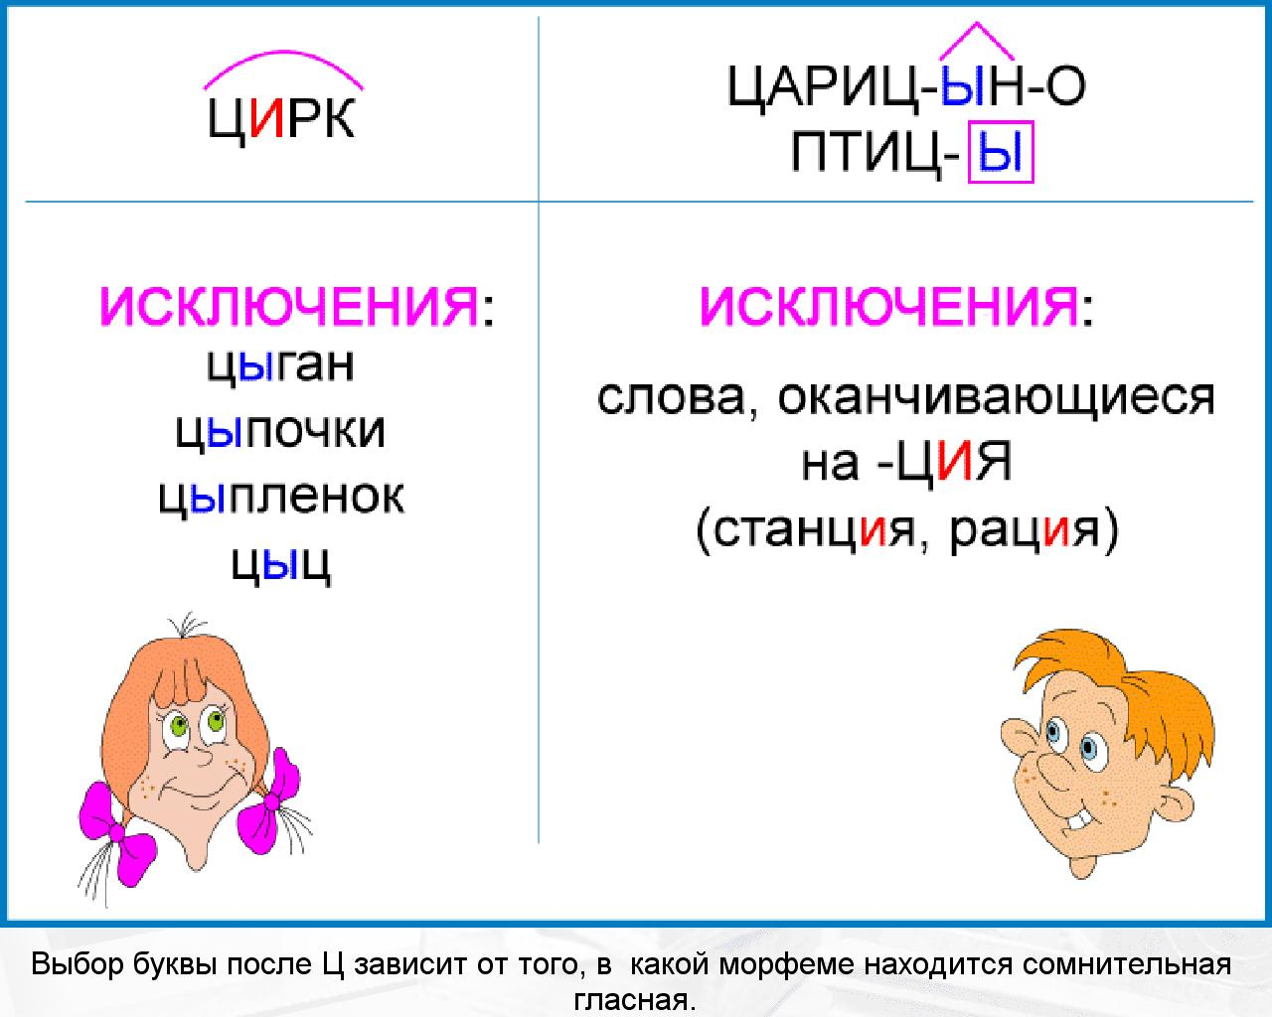

Slide 10

Слова-исключения
Цыган
на цыпочках
цыкнуть , цыц
ц
цыплёнок

Slide 11


Слова-исключения:
(так их легко запомнить)
Цыган на цыпочках подошел к цыпленку и цыкнул : «Цыц!»

Slide 12
Так как часто И после Ц –безударная гласная , не перепутай буквы .Проверяй!
Наблюдаем . Упражнение 448. Работаем с левым столбиком.
Центральный – центр;
целевой – цель;
оценить – ценный;
цепляться –цепкий,
целинный – целый.(целина -1. Никогда не паханная, а также много лет не подвергавшаяся обработке земля. Такие земли были в Казахстане, на Урале, в Сибири, Поволжье, в 1954—1960 гг. освоенные для земледелия. Пахать, поднимать целину. Целинные земли. Освоение целины. Поехать на целину . Герои целины (первоцелинники).

Slide 13
Замена развернутого определения словом - синонимом.
Основной Закон государства точная выдержка из какого-либо текста прикрикнуть на кого-нибудь с угрозой инструмент для вычерчивания окружности и измерения длины на чертежах ; систематическое собрание каких-нибудь предметов
плодовые растения, к которым принадлежат лимоны, апельсины, мандарины
бурное движение атмосферы, сопровождающееся обильными осадками, сильной облачностью
конституция
цитата
цыкнуть
циркуль
коллекция
цитрусовые
циклон

Slide 14

Допиши пропущенное слово
Черепаху защищает крепкий
Наука о лечении людей -
Значок для обозначения числа-
Место на часах,где расположены цифры ,-
панцирь
медицина
цифра
циферблат

Slide 15
Домашняя работа
§87 ,упражнение 447

Slide 16
